Slide 1

Отчетный доклад о работе Общественной палаты Тутаевского муниципального района пятого созыва за 2024 год
Докладчик: Председатель общественной палаты
Анатолий Игоревич Упадышев

Slide 2

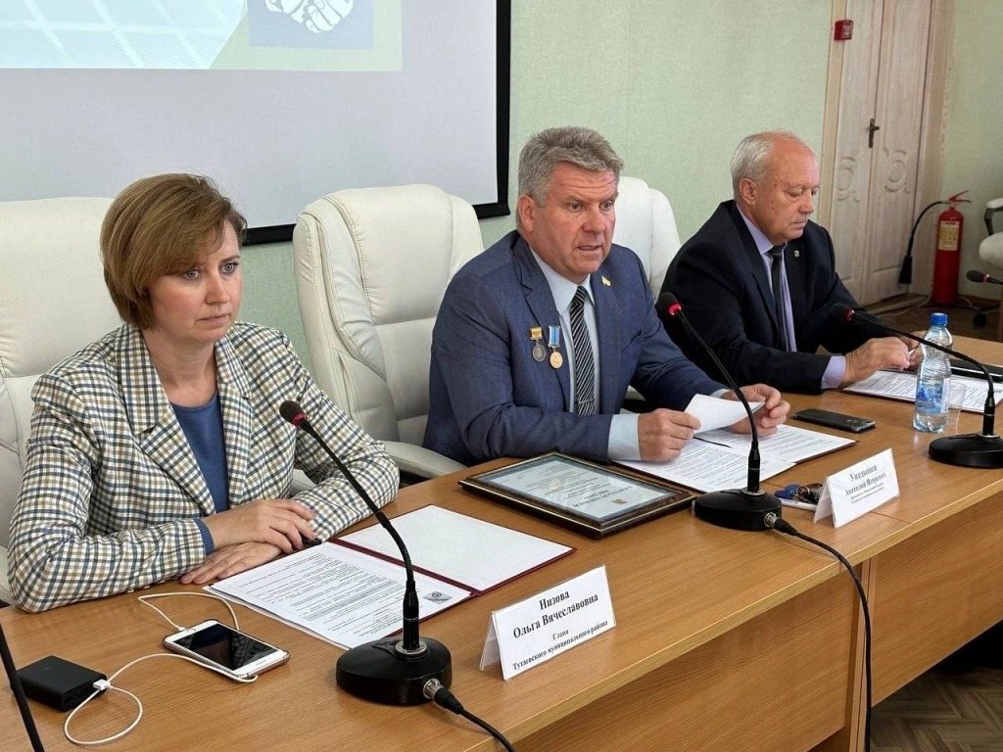
ГЛАВНЫЕ ЗАДАЧИ ОБЩЕСТВЕННОЙ ПАЛАТЫ:
- не допустить перерыва общественного диалога с властью по ключевым проблемам развития территории и качества жизни нашего населения;
- осуществлять общественный контроль за реализацией национальных и региональных проектов во взаимодействии с органами местного самоуправления;
- оперативно реагировать на все острые социально-значимые проблемные ситуации, возникающие в нашем городе и районе.

Slide 3
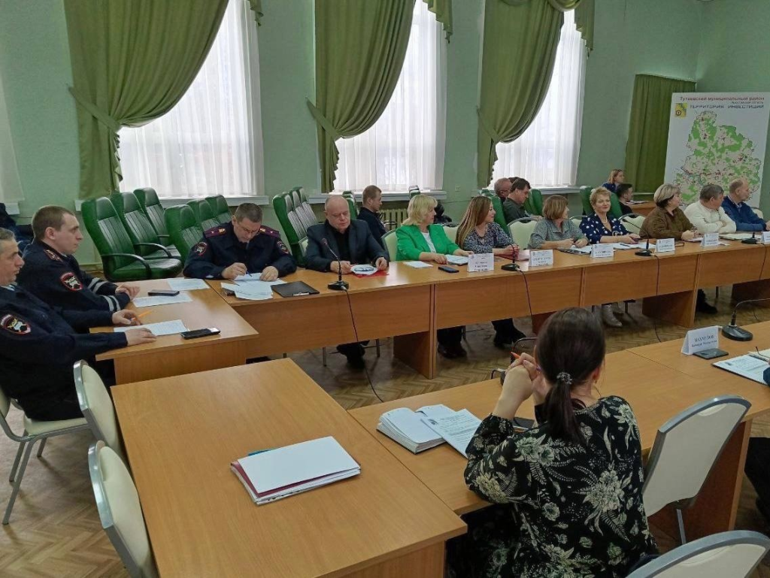
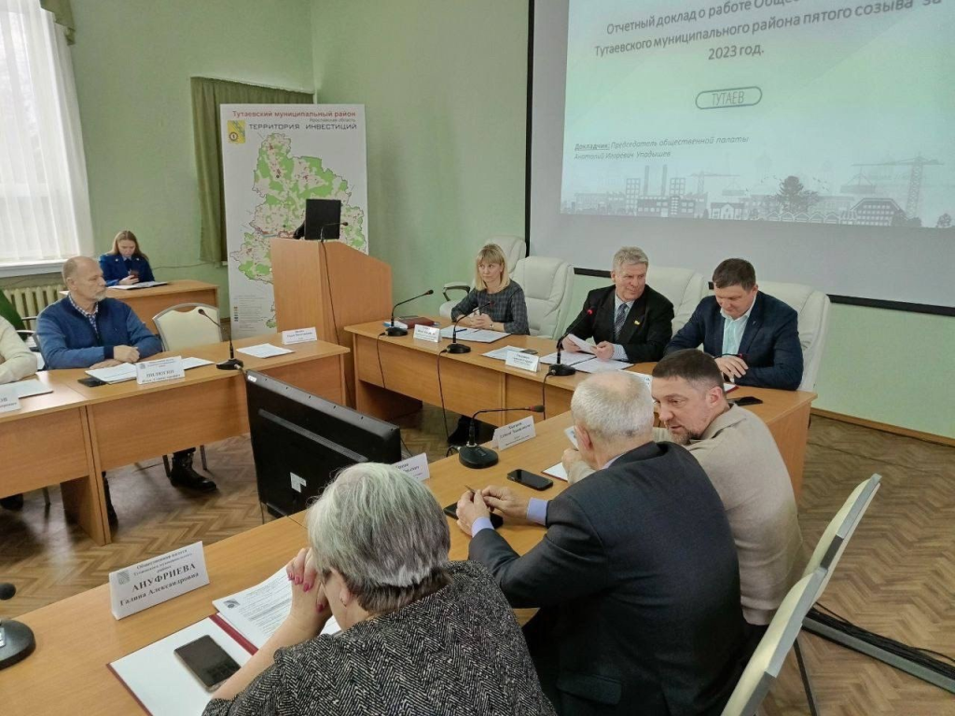
ОСНОВНЫЕ ФОРМЫ РАБОТЫ:
За 2024 год Общественная палата пятого созыва организовала и провела 5 пленарных заседаний – это одна из основных форм работы, 3 Совета Общественной палаты, активно работали рабочие группы и комиссии, принимали участие в мероприятиях общественного контроля

Slide 4
ВАЖНЫЕ И НАИБОЛЕЕ ЗНАЧИМЫЕ ВОПРОСЫ:
В рамках работы Общественной палаты в соответствии с планами рассматривались жизненно важные и наиболее значимые вопросы:
Отчетный доклад о работе Общественной палаты Тутаевского муниципального района пятого созыва за 2023 год
Обсуждение и утверждение плана работы Общественной палаты ТМР на 2024 год;
Содержание улично-дорожной сети и придомовых территорий ТМР;
Ремонт и перспективы развития улично-дорожной сети Тутаевского муниципального района;
Об организации детского отдыха в ТМР. Проблемы и пути их решения;
Информация об организации муниципальных округов в Ярославской области;
Организация школьного и дошкольного питания в учреждениях Тутаевского муниципального района;
Состояние, проблемы и перспективы развития гражданской обороны в Тутаевском муниципальном районе;
Обеспечение доступности и качества оказания медицинской помощи ГБУЗ ЯО «Тутаевская ЦРБ»;
Итоги работы территориального общественного самоуправления (ТОС) за 2023 и 2024 годы.

Slide 5
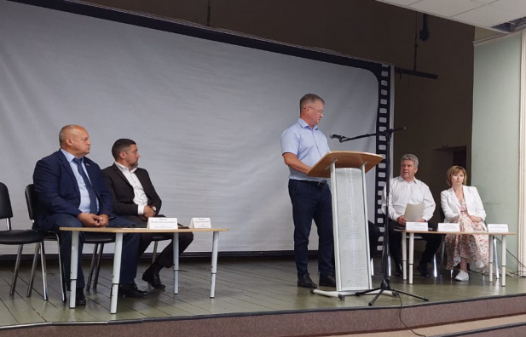
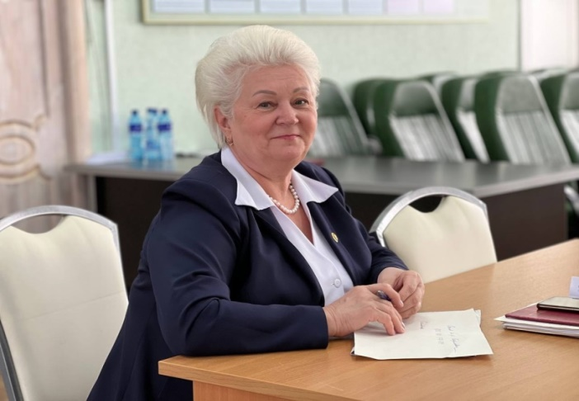
В АДРЕС ГУБЕРНАТОРА ОБЛАСТИ НАПРАВЛЕНЫ ПИСЬМА ПО СЛЕДУЮЩИМ ПРОБЛЕМНЫМ ВОПРОСАМ:
о необходимости ремонта 3-х областных дорог «Рождественно-Столбищи-Шопша» (25км.), «Петрецово-Верещагино-Веригино» (15,2км), Тамарово-станция Чебаково (где проходят маршруты школьного и рейсового автобусов)
о возможности восстановления большого зала ДК им.Малова
с просьбой увеличения финансирования на трудоустройство несовершеннолетних
об оказании помощи в решении существующей проблемы – строительство напорного коллектора и дюкеры через р.Волга в Левобережной части города

Slide 6
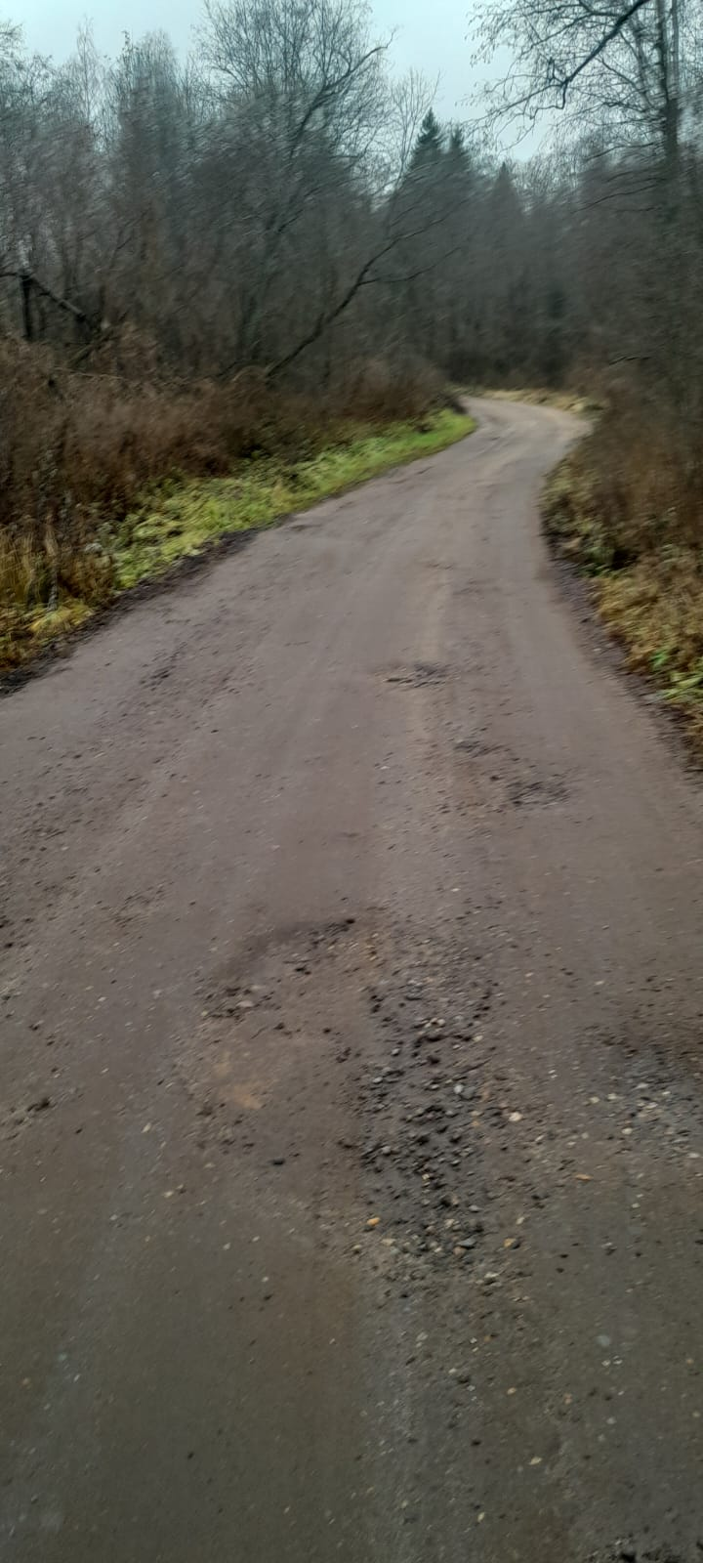
В АДРЕС ГУБЕРНАТОРА ОБЛАСТИ НАПРАВЛЕНЫ ПИСЬМА ПО СЛЕДУЮЩИМ ПРОБЛЕМНЫМ ВОПРОСАМ:
с просьбой оказать помощь в решении вопроса о включении в региональную программу строительство межпоселкового газопровода от п. Никульское до п. Чебаково
о включении в план капитального ремонта (3 км) на 2025 год дороги и мероприятий по газификации ДОЦ «Чайка»

Slide 7
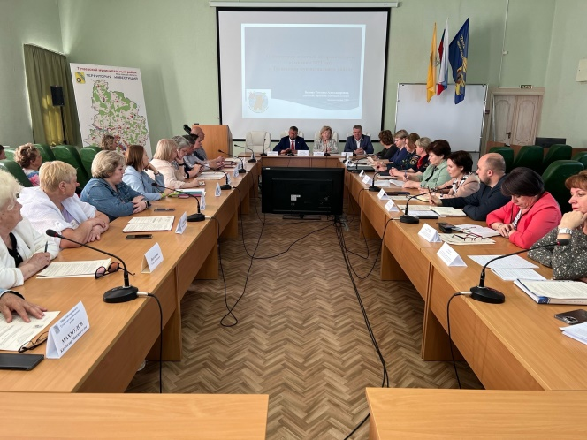
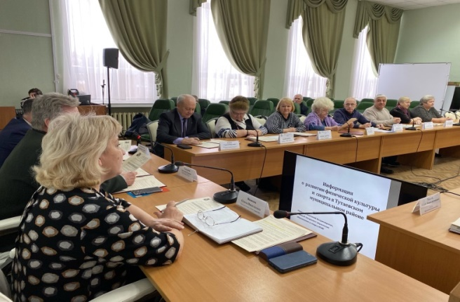
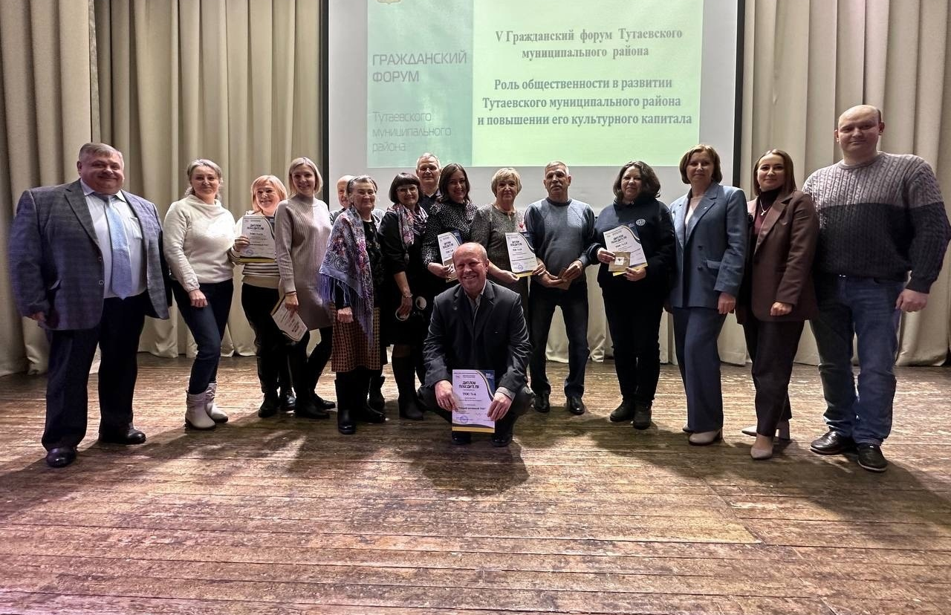
ОБЩЕСТВЕННЫЕ СОВЕТЫ:
ВЗАИМООТНОШЕНИЯ НАСЕЛЕНИЯ И ВЛАСТИ В НАШЕМ ГОРОДЕ И РАЙОНЕ ОСУЩЕСТВЛЯЕТСЯ НЕ ТОЛЬКО ЧЕРЕЗ ОБЩЕСТВЕННУЮ ПАЛАТУ, НО И ОБЩЕСТВЕННЫЕ СОВЕТЫ:
- совет по благоустройству и озеленению;
- общественный совет МО МВД России «Тутаевский»;
- управляющий Совет в системе образования;
- ОО «Институт развития города»;
- ТОСы в Правобережной части города (17 ТОСов)

Slide 8
ЧЛЕНЫ НАШЕЙ ОБЩЕСТВЕННОЙ ПАЛАТЫ ВОШЛИ В ОБЩЕСТВЕННЫЕ СОВЕТЫ НА УРОВНЕ ОБЛАСТИ И ФЕДЕРАЦИИ:
ФИО | Название совета
1. Пилюгин Илья Станиславович | Общественный совет при Министерстве образования Ярославской области и является на уровне области членом Совета отцов.
2. Пахомов Александр Федорович | Общественный Совет при Министерстве дорожного хозяйства Ярославской области
3. Архиповская Анастасия Александровна | Общественный Совет при Министерстве социальных коммуникаций и развития некоммерческих организаций по Ярославской области
4. Кмицикевич Елена Александровна | Общественный Совет при Министерстве регионального развития по Ярославской области
5. Упадышев Анатолий Игоревич | Председатель Общественного Совета при Министерстве ЖКХ, председатель при Министерстве тарифного регулирования энергетики и регулирования тарифов по Ярославской области, председатель Общественного Совета при межрегиональном управлении ФАС России по Ярославской и Костромской областям, председатель комиссии по взаимодействию с региональными Общественными палатами Общественного Совета при Министерстве экономического развития РФ

Slide 9
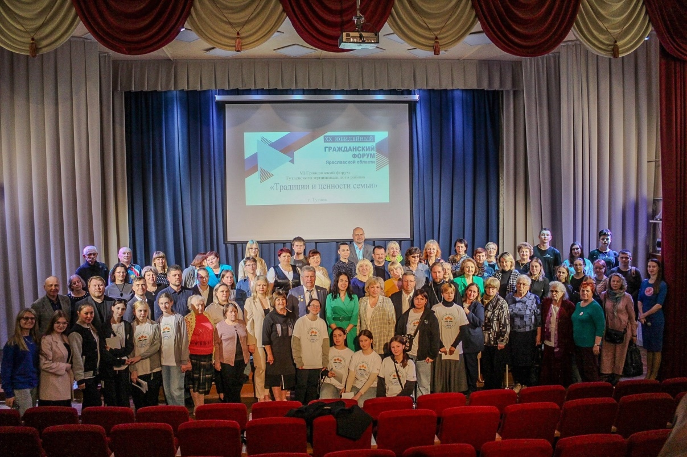
ГРАЖДАНСКИЙ ФОРУМ
По инициативе Общественной палаты ТМР, Администрации района, ОО «Институт развития города»
16 мая 2024 года успешно прошел шестой ГРАЖДАНСКИЙ ФОРУМ
«Традиции и ценности семьи»
Участники форума отмечают положительные результаты совместной
деятельности власти, бизнеса и некоммерческого сектора по развитию гражданского общества в Тутаевском муниципальном районе

Slide 10
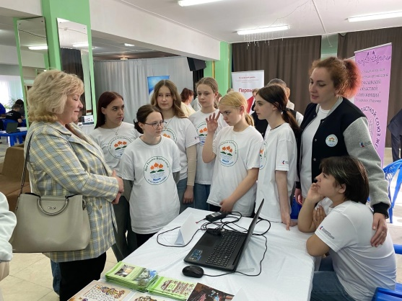
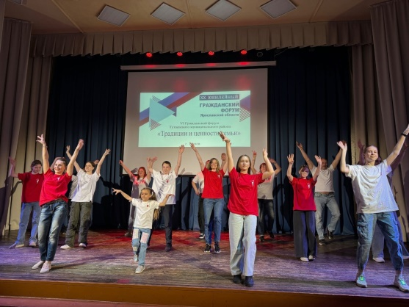
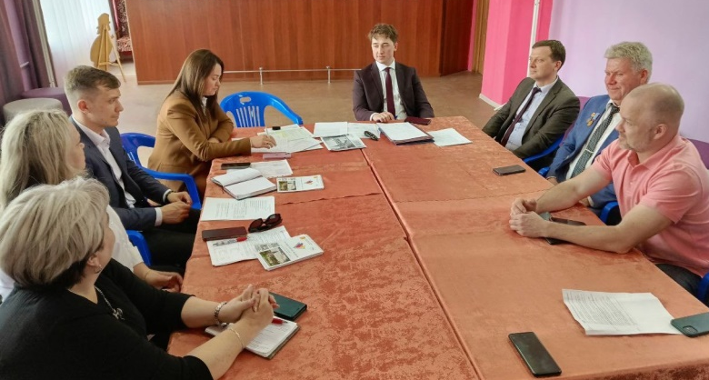
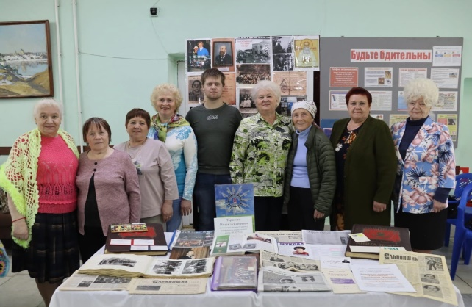
ГРАЖДАНСКИЙ ФОРУМ
VI ГРАЖДАНСКИЙ ФОРУМ
«Традиции и ценности семьи»
Площадка №1 – Традиции и ценности семьи
Площадка №2 – Тренинг по социальному проектированию для лидеров ТОС, СОНКО, гражданских активистов
Площадка №3 – Духовно-нравственные ценности, роль семьи в их сохранении и укреплении
Площадка №4 – Выездное совещание общественного совета при Министерстве регионального развития Ярославской области

Slide 11


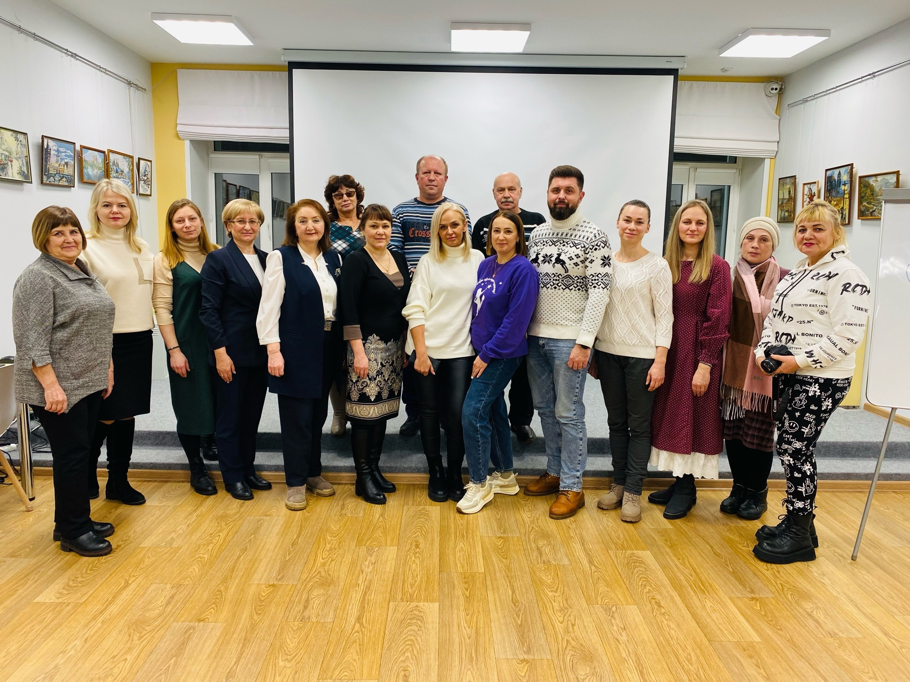
РАЗВИТИЕ ТОС
В 2023 году – создано 15 ТОС на
территории города Тутаева (27 домов)
В 2024 году – создано еще 2 ТОС (5 домов)
____________________
Итого: 17 ТОС – 32 дома

Slide 12
При рассмотрении вопроса на пленарном заседании Общественной палаты «Содержание улично-дорожной сети и придомовых территорий ТМР» были даны рекомендации:
Администрации ТМР (МКУ «УКСТ»)
Усилить контроль по уборке улично-дорожной сети подрядными организациями, особое внимание обратить на оперативную и своевременную уборку дорог города и района;
Обеспечить уборку остановочных комплексов, пешеходных переходов, тротуаров и подходов к социальным объектам;
Усилить контроль за проведением работ по обработке дорог Рыбинской горы противогололедными смесями;
Ускорить работу по передаче объекта Проспект 50-летия Победы из муниципальной в региональную собственность
и другие рекомендации Управляющим компаниям ТМР
Усилить работы по оперативной расчистке придомовых территорий, подъездных путей, парковок, проездов и тротуаров в зоне ответственности
Обратить особое внимание на своевременную уборку наледи и сосулек с крыш многоквартирных домов

Slide 13
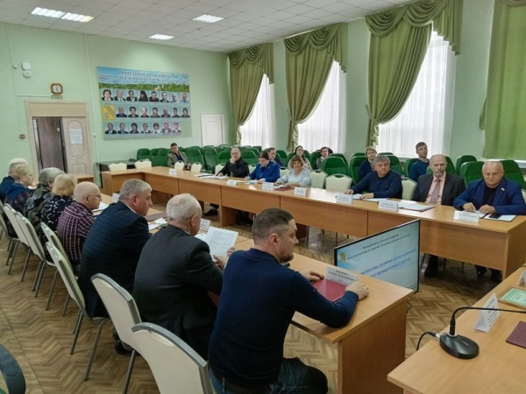
При рассмотрении вопроса «Ремонт и перспективы развития улично-дорожной сети Тутаевского муниципального района» были даны рекомендации:
Правительству Ярославской области:
Проработать вопрос по увеличению субсидии на капитальный ремонт и приведение в нормативное состояние сельских дорог
Привести в нормативное состояние региональные дороги – Кузьминское – Осташево – Столбищи – Рождественное – 25 км, - Тамарово-Чебаково – 1,5 км, Пестрецово-Верещагино-Веригино - 15,2 км
Включить в программу капитального ремонта мост через р.Печегда п.Константиновский
Привести в нормативное состояние мост через реку Рыкуша, в том числе пешеходную часть на региональной трассе Ярославль-Рыбинск

Slide 14
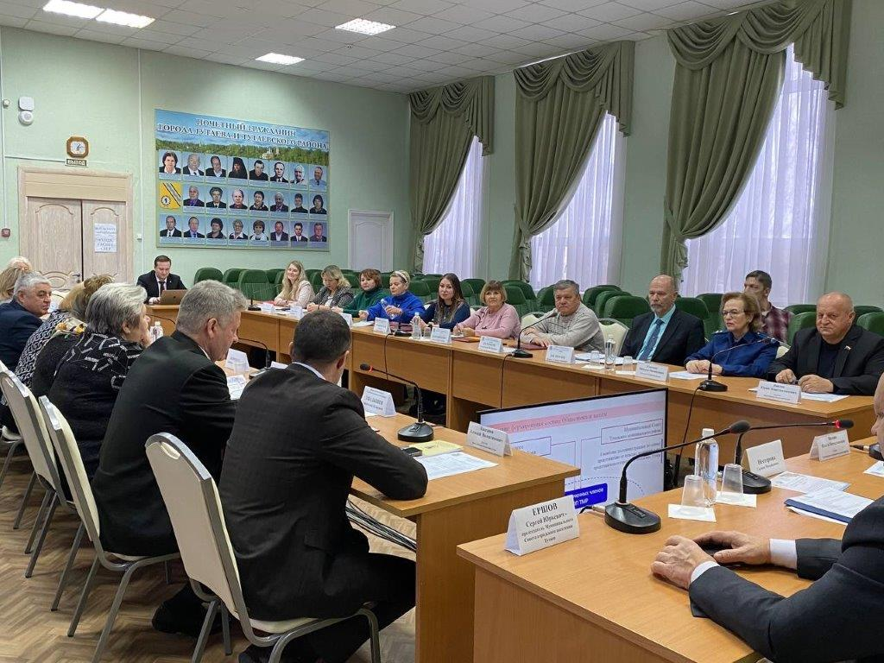
При рассмотрении вопроса «Об организации детского отдыха в ТМР» были даны рекомендации:
Администрации ТМР (управление образования и спорта):
Обеспечить соблюдение требований комплексной безопасности в организациях отдыха детей и их оздоровления, в том числе по пожарной безопасности и антитеррористической защищенности;
Усилить работу с детьми в школьных лагерях по вопросам профориентации
Правительству Ярославской области:
увеличить финансирование на трудоустройство подростков;
проработать вопрос о возобновлении работы детского лагеря «Русь» по оздоровлению и отдыху детей на постоянной основе

Slide 15
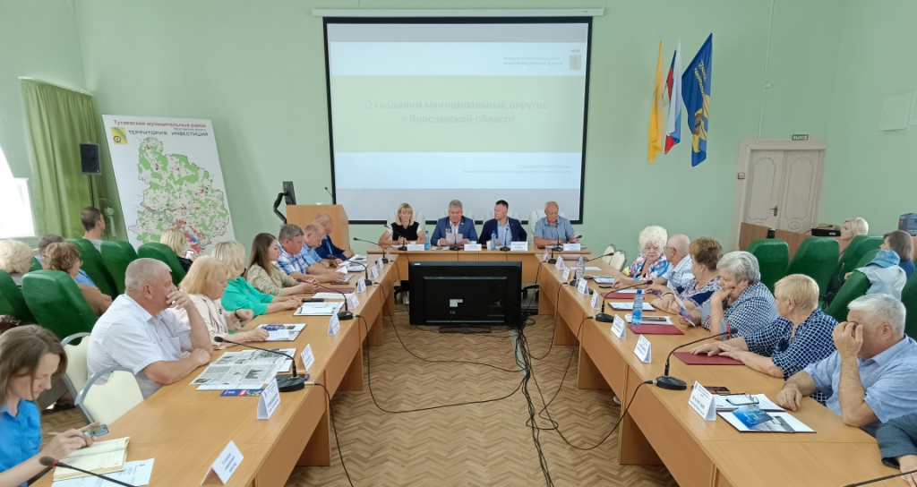
При рассмотрении вопроса «Об организации муниципальных округов в Ярославской области» даны рекомендации:
- проработать вопрос с Федеральным центром о возможности применения льготных режимов налогообложения, предусмотренных для территории опережающего социально-экономического развития город Тутаев на всю территорию округа;
- проработать вопрос о сохранении сельских льгот категориям граждан, пользующихся ими на данном этапе, после образования округа;
- проработать вопрос о восстановлении после образования округа городскому поселению город Тутаев статуса города;
- о сохранении суммы субсидий, субвенций и иных поступлений в общий бюджет округа не менее суммы поступлений в бюджеты поселений

Slide 16
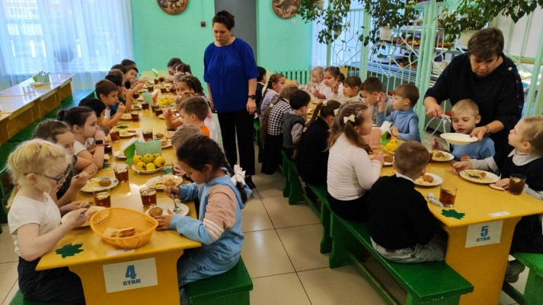
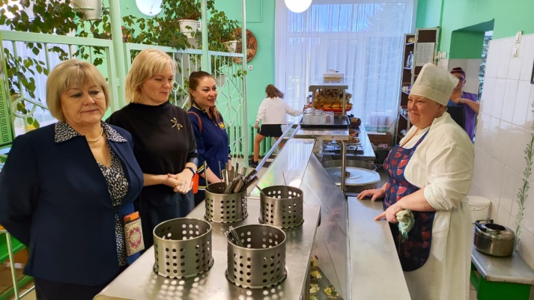
При рассмотрении вопроса «Организация школьного и дошкольного питания в учреждениях Тутаевского муниципального района» рекомендовано:
Правительству Ярославской области:
- Усилить работу по привлечению федеральных средств на развитие и модернизацию пищеблоков и т.д. Администрации ТМР:
Продолжить практику приготовления пищи для детей школьных и дошкольных учреждений на собственных пищеблоках;
Продолжить привлекать общественность к проведению родительского контроля за качеством предоставления услуг питания в школах и дошкольных учреждениях и т.д.

Slide 17

При рассмотрении вопроса «Состояние, проблемы и перспективы развития гражданской обороны в Тутаевском муниципальном районе» рекомендовано
Правительству ЯО
в целях приведения защитных сооружений в нормативное состояние разработать региональную программу по ремонту и укреплению материально-технической базы на условиях софинансирования;
Администрации ТМР
провести работу с УК по обустройству подвальных помещений МКД для укрытия населения в экстренных ситуациях;
рекомендовать усилить разъяснительную работу среди жителей ТМР, особенно школьников, о действиях в экстренных ситуациях и местах расположения защитных сооружений

Slide 18

При рассмотрении вопроса «Обеспечение доступности и качества оказания медицинской помощи ГБУЗ ЯО «Тутаевская ЦРБ», а также результатах анкетирования по изучению удовлетворенности качеством предоставления медицинской помощи ГБУЗ ЯО «Тутаевская ЦРБ» рекомендовано:
Министерству здравоохранения Ярославской области: - в целях укрепления материально технической базы стационарной медицинской помощи проработать вопрос о возможности включения в федеральный национальный проект по «Здравоохранению» федеральной программы «Модернизация стационарной медицинской помощи», по подобию эффективной работы программы «Модернизация первичной медико-санитарной помощи»
- усилить работу по доукомплектованию молодыми специалистами, выпускниками, обучающими по целевому набору на вакантные штатные единицы врачами, фельдшерами и медицинскими сестрами подразделений Тутаевской ЦРБ

Slide 19
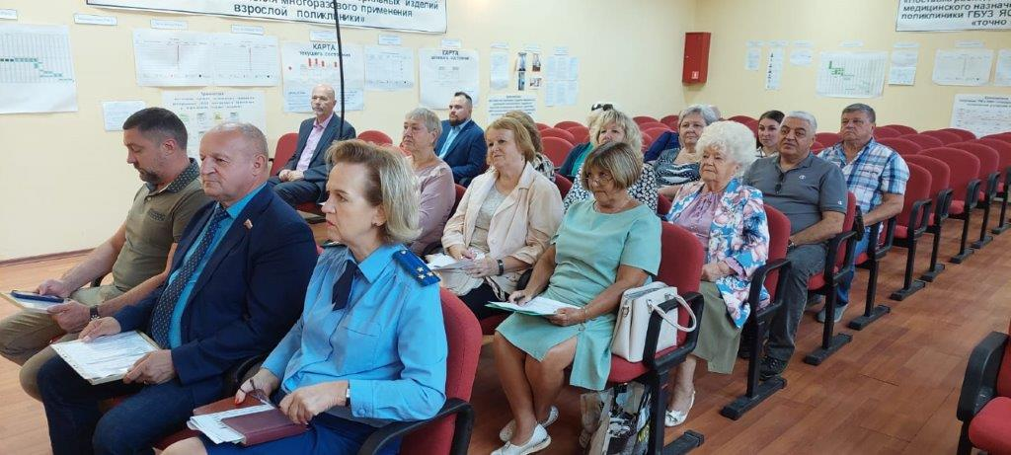
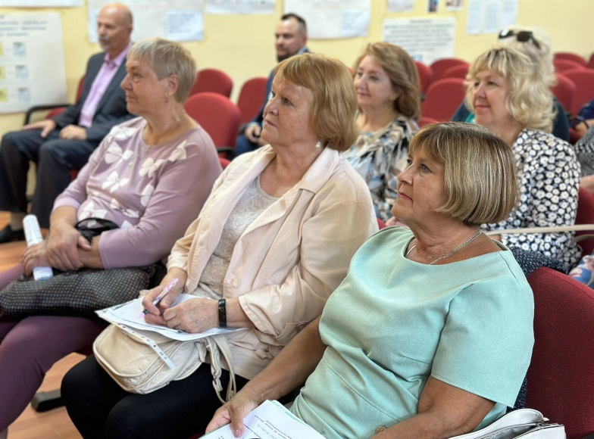
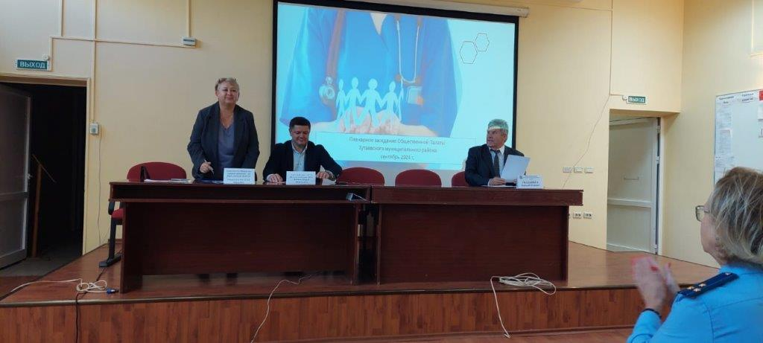
ГБУЗ ЯО «Тутаевская ЦРБ»: - усилить работу по повышению качества оказания всесторонней плановой медицинской помощи;
- усилить работу по ремонту объектов Тутаевской ЦРБ, благоустройству территорий (дороги, тротуары, установка лавочек, освещение и видеонаблюдение и т.д.)
и другие рекомендации
Администрации Тутаевского муниципального района
усилить взаимодействие совместно с администрацией ЦРБ в плане оперативного реагирования на обращения граждан;
усилить работу по проведению плановой диспансеризации на территории Тутаевского района
и другие рекомендации

Slide 20
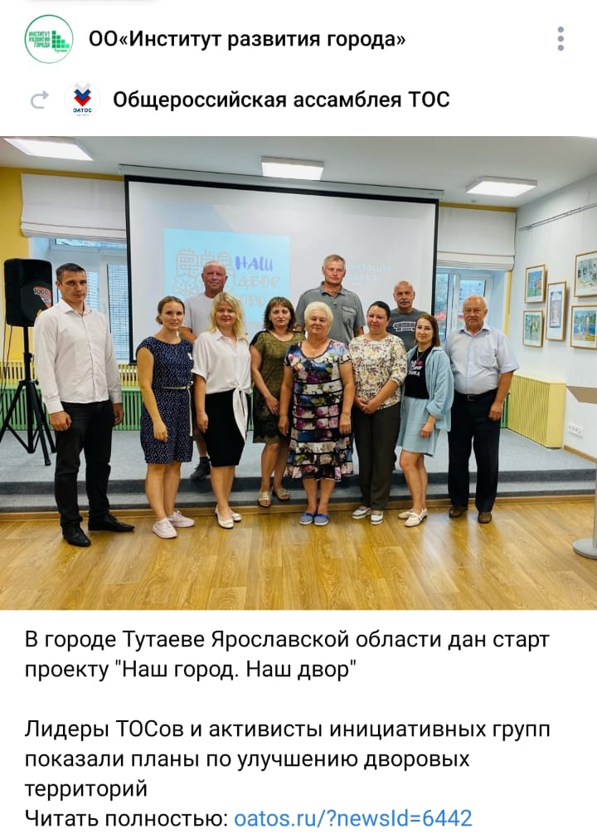
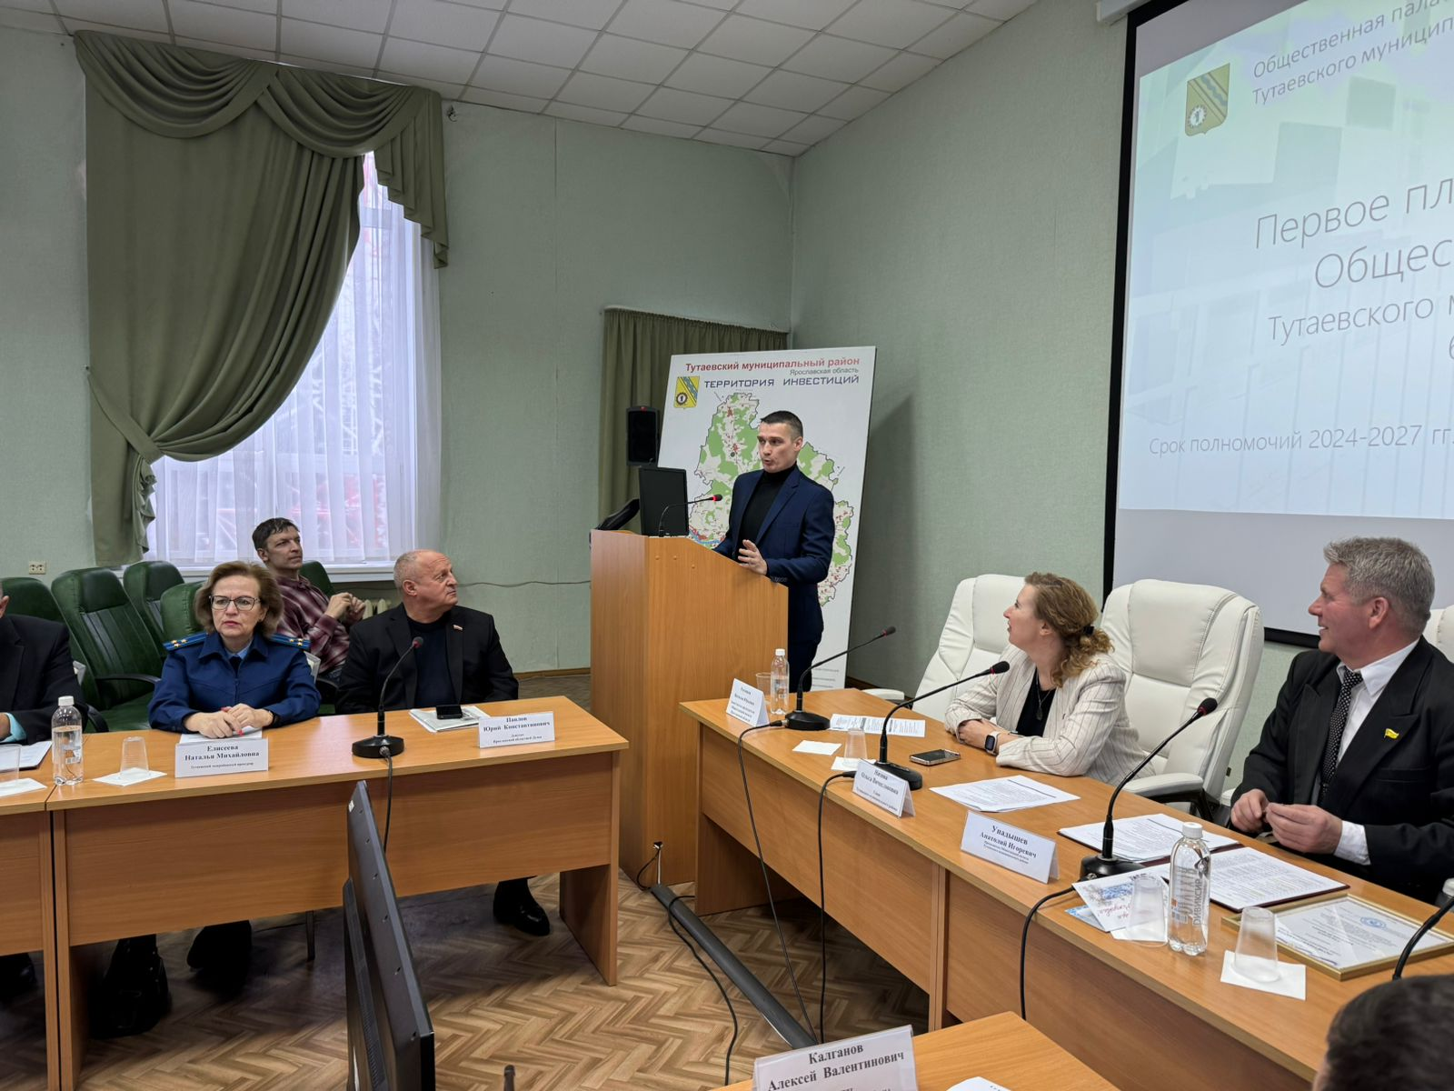
При рассмотрении вопроса «Об итогах работы территориального общественного самоуправление (ТОС) за 2023 и 2024 годы» отмечено, что
Администрацией ТМР, ОО «Институт развития города» проделана большая организационная, экономическая и финансовая работа по созданию ТОСов. Рекомендовано продолжить работу по созданию ТОСов в Левобережной части города Тутаев и в сельских населенных пунктах

Slide 21

ИТОГИ:
Анализируя деятельность Общественной палаты ТМР за 2024 год
и подводя итоги, хотелось бы отметить, что прошедший год был знаковым
во всех отношениях
Администрацией реализовано около 100 проектов. Трудно не заметить положительные изменения во всех отраслях. Город меняется в лучшую сторону, благодаря реализации национальных проектов. Общественная палата работала активно, рассмотрела жизненно-важные вопросы, в пределах своих полномочий, стремилась найти взвешенные и эффективные решения, выступала площадкой для формирования конструктивного диалога между заинтересованными сторонами, выстраивали продуктивный диалог власти и общества

Slide 22
Спасибо за внимание!

